Slide 1
16-7
These materials are by the Kongki Ka Project and are made available to you under the terms of the Creative Commons Attribution ShareAlike license 4.0.
You have permission to share and redistribute these materials in any format and to make reasonable revisions and adaptations of this translation, provided that:
You include the above licence and source information.
If you redistribute these materials or create derivatives, you must distribute your contributions under the same license as the original.
The Holy Bible, Berean Standard Bible, BSB is produced in cooperation with Bible Hub, Discovery Bible, OpenBible.com, and the Berean Bible Translation Committee. This text of God's Word has been dedicated to the public domain.
Tibetan text is from the The Holy Bible in Modern Literary Tibetan, New Tibetan Bible translation.
This translation is made available under the terms of the Creative Commons Attribution-NonCommercial-NoDerivatives 4.0 International license.
Notes:
ch

Slide 2
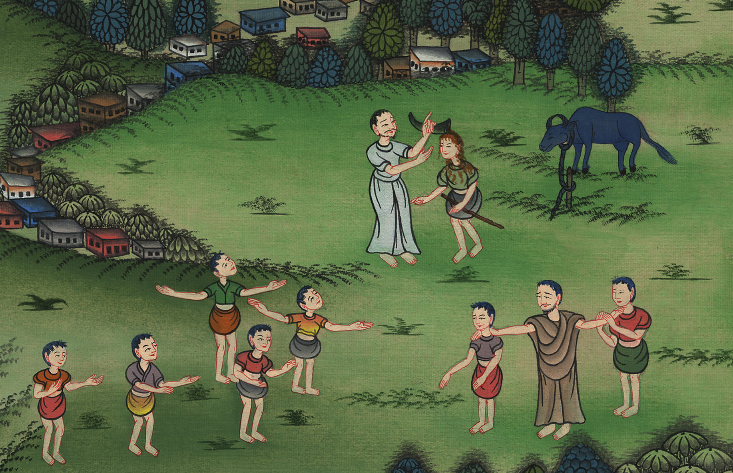
སཱ་མུ་ཨེལ་དང་པོ 16
དཱ་བིད་ལ་རྒྱལ་པོར་བསྔོ་འབུལ་བྱས་པ།

Slide 3
7. Samuel anoints David – 1 Samuel 16:1-14 (Center)
སཱ་མུ་ཨེལ་དང་པོ 16
དཱ་བིད་ལ་རྒྱལ་པོར་བསྔོ་འབུལ་བྱས་པ།
Notes:
16 Saul
1. People demand a King - 1 Samuel 8:4-22 (Left Top)
2. Samuel anoints Saul – 1 Samuel 9:1 – 10:9 (Right Top)
3. Election of Saul as King – 1 Samuel 10:17-27 (Right Center)
4. Address at Gilgal - 1 Samuel 11:14 – 12:25 (Right Bottom)
5. Saul doesn’t wait for Samuel – 1 Samuel 13:5-14 (Left Bottom)
6. Saul’s Disobedience – 1 Samuel 15:1-35 (Left Center)
7. Samuel anoints David – 1 Samuel 16:1-14 (Center)

Slide 4
སཱ་མུ་ཨེལ་དང་པོ 16
དཱ་བིད་ལ་རྒྱལ་པོར་བསྔོ་འབུལ་བྱས་པ།
This work is licensed under a Creative Commons Attribution-ShareAlike 4.0 International License

Slide 5
1Now the Lord said to Samuel, “How long are you going to mourn for Saul, since I have rejected him as king over Israel? Fill your horn with oil and go. I am sending you to Jesse of Bethlehem, for I have selected from his sons a king for Myself.”
1དེ་ནས་དཀོན་མཆོག་ཡ་ཝཱེས་སཱ་མུ་ཨེལ་ལ། ཁྱོད་ཀྱིས་སོ་ལོའི་ཕྱིར་ཇི་སྲིད་བར་དུ་མྱ་ངན་བྱའམ། ཡེས་ར་ཨེལ་དུ་རྒྱལ་པོ་མི་བྱེད་པའི་ཕྱིར་ངས་ཁོ་སྤངས་པ་ཡིན། ཁྱོད་ཀྱི་སྣུམ་ལྡུད་སྤྱད་ཀྱི་རྭ་ཅོ་དེ་སྣུམ་གྱིས་འགེང་བར་བྱས་ཏེ་སོང་དང་། ངས་པེད་ལེ་ཧེམ་པ་ཡེ་སེ་ཞེས་བྱ་བའི་བུ་རྣམས་ཀྱི་ཁྲོད་ནས་རྒྱལ་པོ་ཞིག་བསྐོས་པ་ཡིན་པས། ཁྱོད་དེ་རུ་མངག་པར་བྱ་ཞེས་གསུངས།

Slide 6
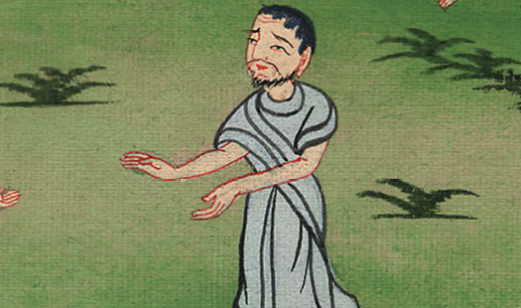
སཱ་མུ་ཨེལ་དང་པོ 16:1

Slide 7
2“How can I go?” Samuel asked. “Saul will hear of it and kill me!”
The Lord answered, “Take a heifer with you and say, ‘I have come to sacrifice to the Lord.’
2སཱ་མུ་ཨེལ་གྱིས་ང་རང་ཇི་ལྟར་འགྲོའམ། སོ་ལོས་དེ་ཐོས་ན་ང་རང་གསོད་ངེས་ཡིན་ཞེས་ཞུས་པའི་ལན་དུ། དཀོན་མཆོག་ཡ་ཝཱེས་འདི་སྐད་དུ། བ་མོ་ཞིག་ཁྱོད་དང་མཉམ་དུ་འཁྲིད་དགོས་ཤིང་། ང་ནི་ཡ་ཝཱེ་ལ་མཆོད་པ་འབུལ་བའི་ཕྱིར་འོངས་པ་ཡིན་ཞེས་སྨྲོས་ཤིག

Slide 8
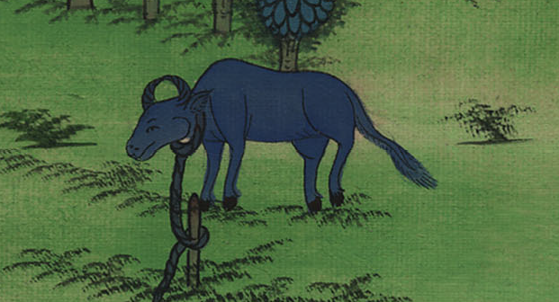
སཱ་མུ་ཨེལ་དང་པོ 16:2

Slide 9
3Then invite Jesse to the sacrifice, and I will show you what you are to do. You are to anoint for Me the one I indicate.”
3ཡང་ཡེ་སེ་མཆོད་པ་འབུལ་ས་རུ་བོས་དང་ཁྱོད་ཀྱིས་ཅི་བྱེད་པར་རུང་བ་དེ་ནི་ངས་སྟོན་པར་བྱ་སྟེ། ཡང་ངས་ཁྱོད་ལ་མིང་སྟོན་པ་དེ་ལ་སྣུམ་གྱིས་བྱུགས་ཤིག་ཅེས་གསུངས་པ་དང་།

Slide 10
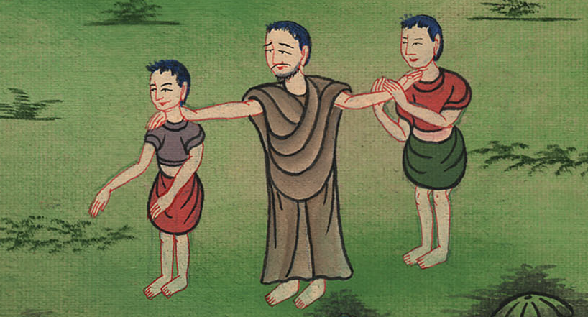
སཱ་མུ་ཨེལ་དང་པོ 16:3

Slide 11
4So Samuel did what the Lord had said and went to Bethlehem. When the elders of the town met him, they trembled and asked, “Do you come in peace?”
4སཱ་མུ་ཨེལ་གྱིས་དེ་བཞིན་དུ་བྱས་ཤིང་། པེད་ལེ་ཧེམ་དུ་སླེབས་པ་ན། གྲོང་རྡལ་དེའི་རྒན་པོ་རྣམས་སྐྲག་སྐྲག་འདར་འདར་ངང་སཱ་མུ་ཨེལ་དང་འཕྲད་དུ་འོངས་ཏེ་ཁྱེད་ཞི་བདེའི་ཆེད་དུ་ཡོང་བ་ཡིན་ནམ་ཞེས་ཞུས་པས།

Slide 12
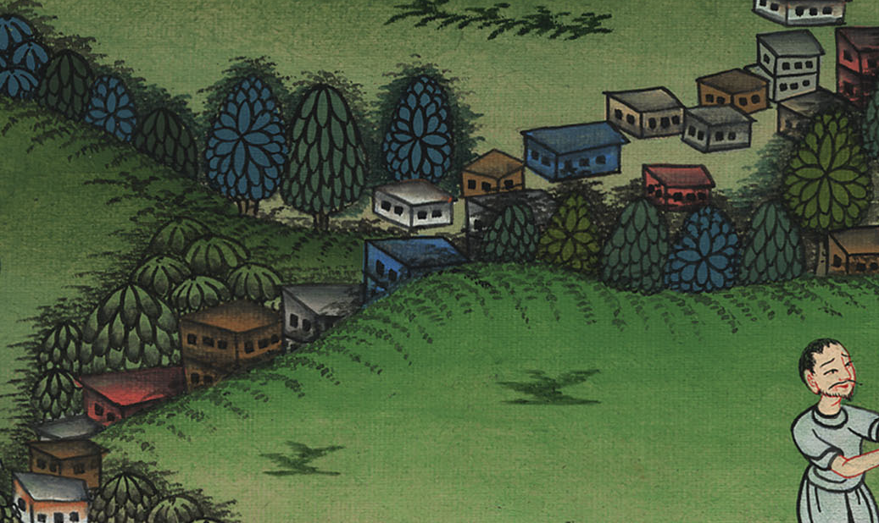
སཱ་མུ་ཨེལ་དང་པོ 16:4

Slide 13
5“In peace,” he replied. “I have come to sacrifice to the Lord. Consecrate yourselves and come with me to the sacrifice.”
Then he consecrated Jesse and his sons and invited them to the sacrifice.
5དེས་ང་ནི་ཞི་བདེའི་ཆེད་དུ་དང་དཀོན་མཆོག་ཡ་ཝཱེ་ལ་མཆོད་པ་འབུལ་བར་འོངས་པས། ཁྱོད་རྣམས་ཀྱིས་རང་རང་གི་ལུས་གཙང་མར་བྱོས་ལ་ང་དང་མཉམ་དུ་མཆོད་པ་འབུལ་དུ་ཤོག་ཅིག་ཅེས་བསྐུལ་ནས་ཡེ་སེ་དང་དེའི་བུ་རྣམས་ལ་གཙང་སྦྲ་བྱེད་དུ་བཅུག་ནས་མཆོད་པ་འབུལ་སར་བོས།

Slide 14
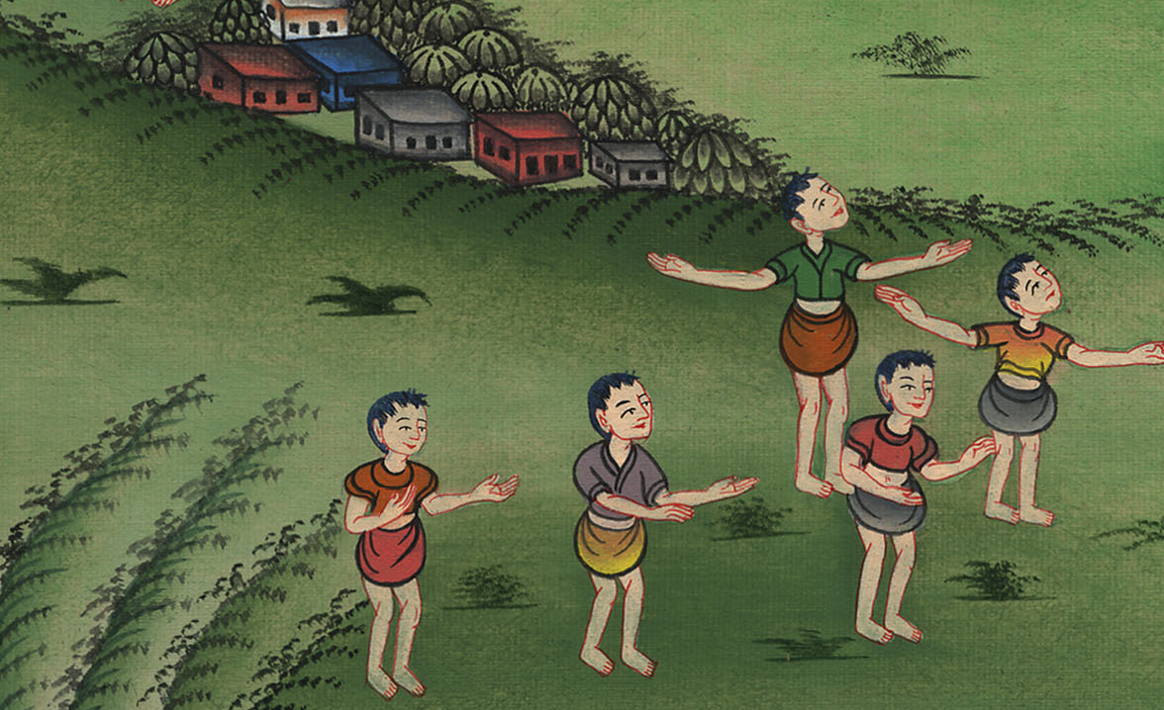
སཱ་མུ་ཨེལ་དང་པོ 16:5

Slide 15
6When they arrived, Samuel saw Eliab and said, “Surely here before the Lord is His anointed.”
6ཡང་དེ་རྣམས་སླེབས་པ་ཙམ་གྱིས་སཱ་མུ་ཨེལ་གྱིས་ཨེ་ལི་ཨབ་ལ་བལྟས་ཤིང་དཀོན་མཆོག་ཡ་ཝཱེའི་དྲུང་དུ་འབྱུག་པར་རུང་བ་དེ་ནི་ངེས་པར་ཁོ་རང་ཡིན་སྙམ།

Slide 16
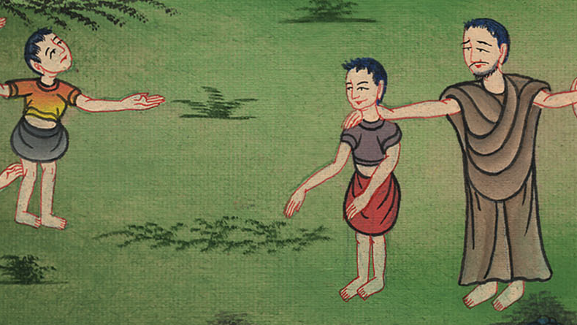
སཱ་མུ་ཨེལ་དང་པོ 16:6

Slide 17
7But the Lord said to Samuel, “Do not consider his appearance or height, for I have rejected him; the Lord does not see as man does. For man sees the outward appearance, but the Lord sees the heart.”
7འོན་ཀྱང་དཀོན་མཆོག་ཡ་ཝཱེས་སཱ་མུ་ཨེལ་ལ་མི་འདིའི་བྱད་བཞིན་ནམ་གཟུགས་ཀྱི་རིང་ཐུང་སོགས་ལ་མ་བལྟ། རྒྱུ་མཚན་ངས་ཁོ་རང་སྤངས་པ་ཡིན་ཏེ། དཀོན་མཆོག་ཡ་ཝཱེས་གཟིགས་པ་ནི་མི་ཀུན་གྱིས་ལྟ་བ་དང་མི་འདྲ་སྟེ། མི་རྣམས་ཀྱིས་ཕྱི་ཚུལ་ལ་བལྟ་ཞིང་དཀོན་མཆོག་ཡ་ཝཱེས་ནང་སེམས་ལ་གཟིགས་པ་ཡིན་ཞེས་གསུངས།

Slide 18
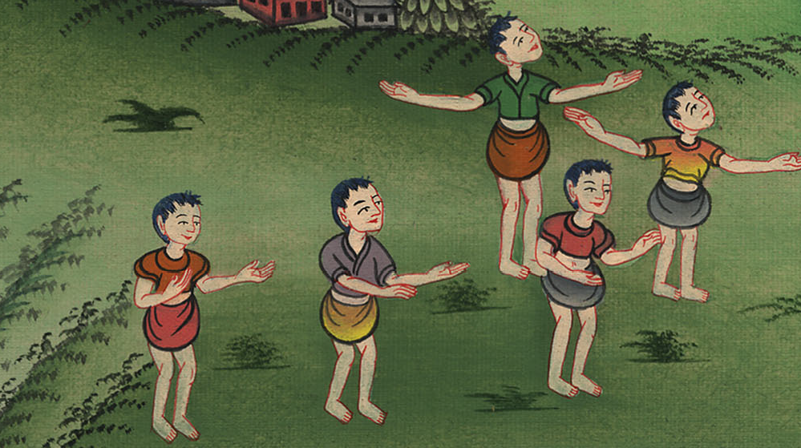
སཱ་མུ་ཨེལ་དང་པོ 16:7

Slide 19
8Then Jesse called Abinadab and presented him to Samuel, who said, “The Lord has not chosen this one either.”
8དེ་ནས་ཡེ་སེ་ཡིས་ཨ་བི་ནཱ་དབ་བོས་ནས་སཱ་མུ་ཨེལ་གྱི་དྲུང་དུ་འགྲོ་རུ་བཅུག་པ་ལ། དེས་དཀོན་མཆོག་ཡ་ཝཱེས་འདི་ཡང་མ་བསྐོས་ཞེས་སྨྲས་པས།

Slide 20
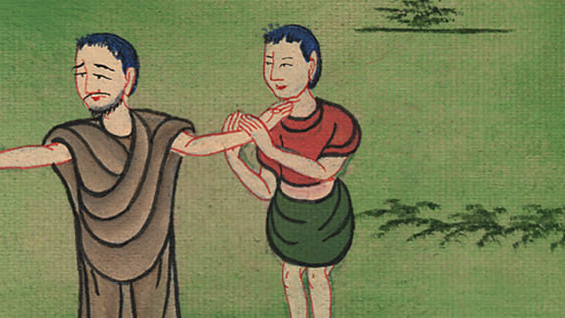
སཱ་མུ་ཨེལ་དང་པོ 16:8

Slide 21
9Next Jesse presented Shammah, but Samuel said, “The Lord has not chosen this one either.”
9ཡང་ཡེ་སེ་ཡིས་ཤམ་མཱ་བོས་ནས་སཱ་མུ་ཨེལ་གྱི་དྲུང་དུ་འགྲོ་རུ་བཅུག་པ་ལ། དེས་དཀོན་མཆོག་ཡ་ཝཱེས་འདི་ཡང་མ་བསྐོས་ཞེས་སྨྲས་པས།

Slide 22
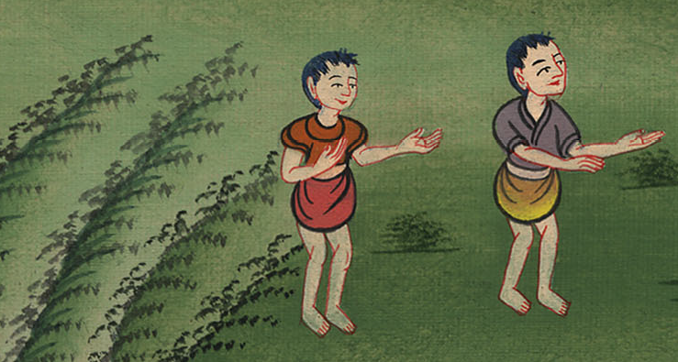
སཱ་མུ་ཨེལ་དང་པོ 16:9

Slide 23
10Thus Jesse made seven of his sons pass before Samuel, but Samuel told him, “The Lord has not chosen any of these.”
10ཡེ་སེ་ཡིས་དེ་ལྟར་སྔ་ཕྱིར་རང་གི་བུ་བདུན་སཱ་མུ་ཨེལ་གྱི་མདུན་དུ་འགྲོ་རུ་བཅུག་ཀྱང་། སཱ་མུ་ཨེལ་གྱིས་ཡེ་སེ་ལ་དཀོན་མཆོག་ཡ་ཝཱེས་འདི་དག་ཀྱང་མ་བསྐོས་ཞེས་སྨྲས།

Slide 24
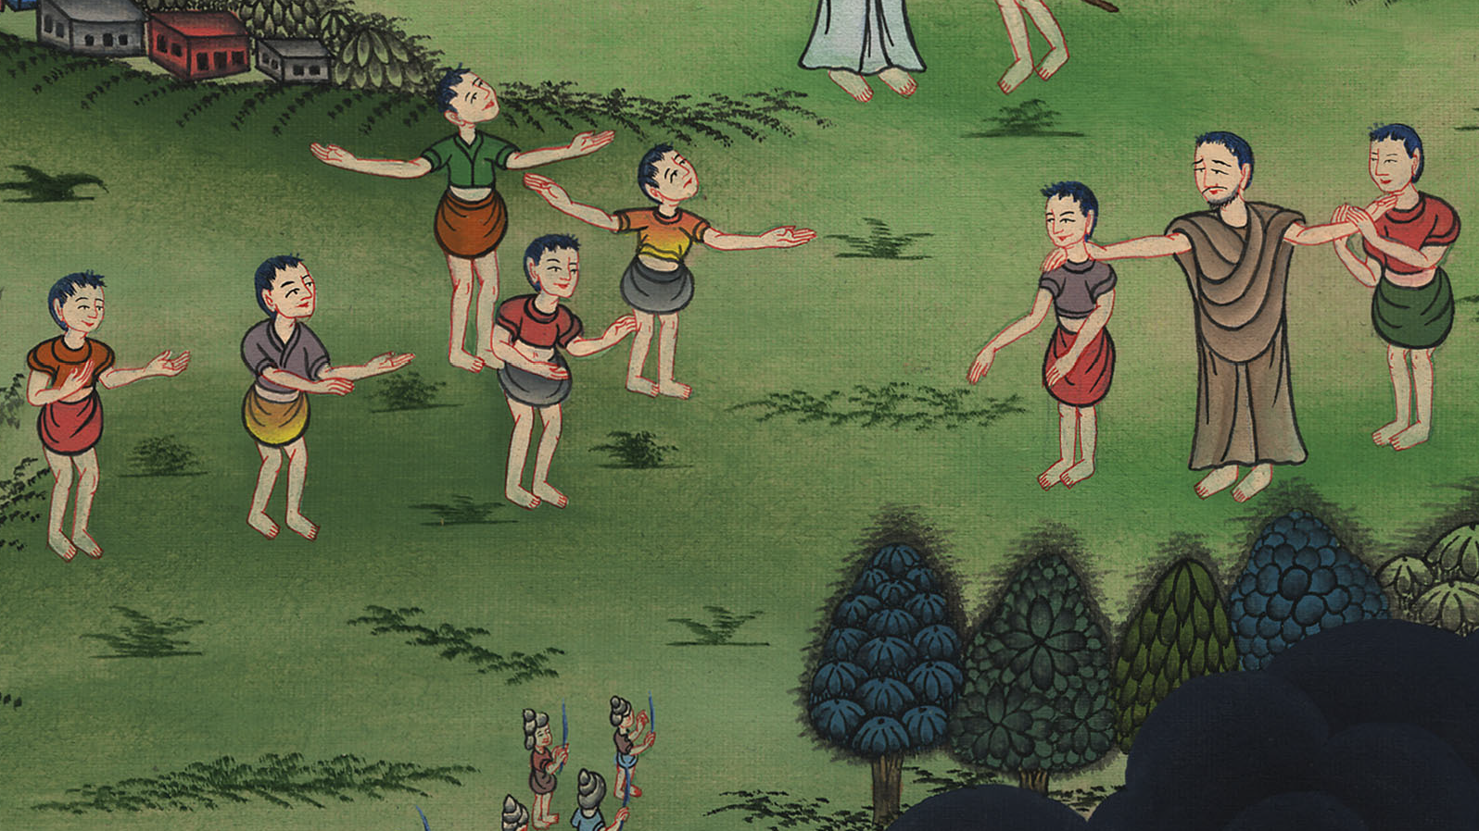
སཱ་མུ་ཨེལ་དང་པོ 16:10

Slide 25
10Thus Jesse made seven of his sons pass before Samuel, but Samuel told him, “The Lord has not chosen any of these.”
10ཡེ་སེ་ཡིས་དེ་ལྟར་སྔ་ཕྱིར་རང་གི་བུ་བདུན་སཱ་མུ་ཨེལ་གྱི་མདུན་དུ་འགྲོ་རུ་བཅུག་ཀྱང་། སཱ་མུ་ཨེལ་གྱིས་ཡེ་སེ་ལ་དཀོན་མཆོག་ཡ་ཝཱེས་འདི་དག་ཀྱང་མ་བསྐོས་ཞེས་སྨྲས།

Slide 26
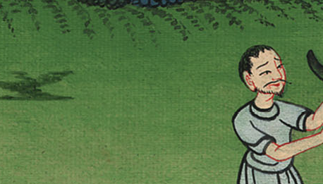
སཱ་མུ་ཨེལ་དང་པོ 16:11

Slide 27
12So Jesse sent for his youngest son and brought him in. He was ruddy, with beautiful eyes and a handsome appearance. And the Lord said, “Rise and anoint him, for he is the one.”
12མི་ཞིག་མངགས་ནས་ཁོ་བོས་པ་དང་བུ་དེ་ནི་ངོ་མདངས་དམར་ཞིང་མིག་མཛེས་པ་དང་བྱད་གཟིགས་ལེགས་པ་ཞིག་ཡིན་ལ། དེའི་ཚེ་དཀོན་མཆོག་ཡ་ཝཱེས་འདི་ནི་བདག་གིས་ཆེད་དུ་བསྐོས་པ་དེ་ཡིན་པས་ད་ལྟ་ལངས་ནས་ཁོ་ལ་སྣུམ་གྱིས་བྱུགས་ཤིག་ཅེས་བཀའ་བསྩལ་པས།

Slide 28
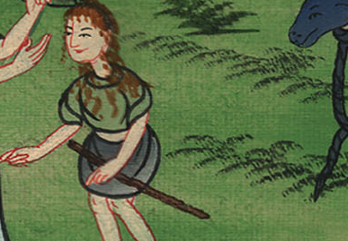
སཱ་མུ་ཨེལ་དང་པོ 16:12

Slide 29
13So Samuel took the horn of oil and anointed him in the presence of his brothers, and the Spirit of the Lord rushed upon David from that day forward. Then Samuel set out and went to Ramah.
13སཱ་མུ་ཨེལ་གྱིས་སྣུམ་ལྡུད་སྤྱད་ཀྱི་རྭ་ཅོ་དེ་བླངས་ནས་ཁོའི་སྤུན་རྣམས་ཀྱི་ཁྲོད་དུ་ཁོ་ལ་སྣུམ་གྱིས་བྱུགས་པ་དང་། ཉིན་དེ་ནས་བཟུང་དཱ་བིད་ལ་དཀོན་མཆོག་ཡ་ཝཱེའི་ཐུགས་ཉིད་དབང་དང་ལྡན་པར་བབས་པ་དང་། སཱ་མུ་ཨེལ་ལངས་ཏེ་ཕྱིར་རཱ་མ་ཡུལ་དུ་སོང་ངོ་། །

Slide 30
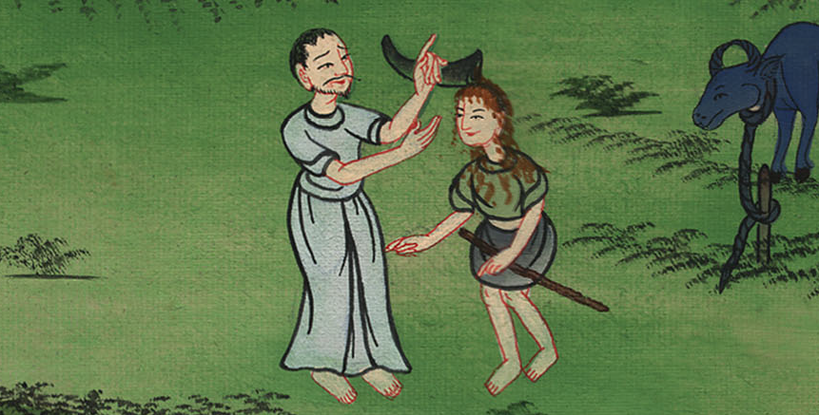
སཱ་མུ་ཨེལ་དང་པོ 16:13

